Slide 1

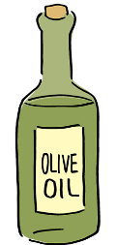

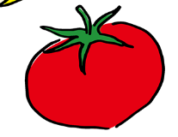

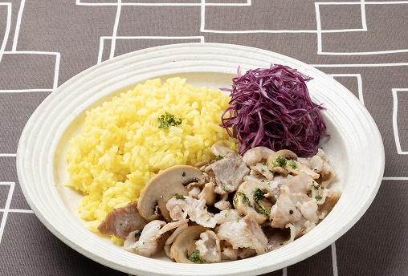
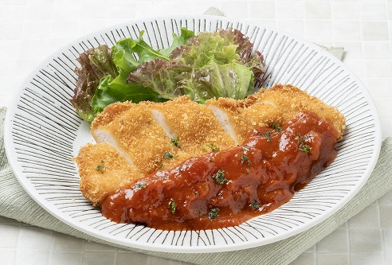





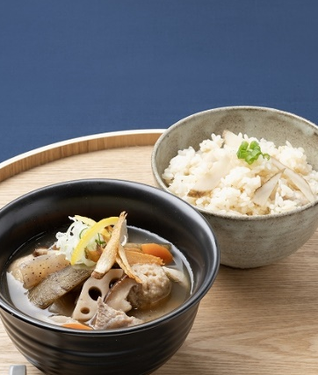
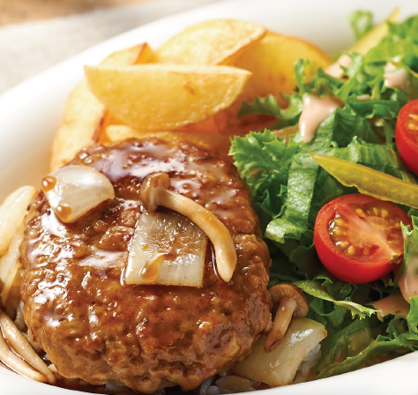


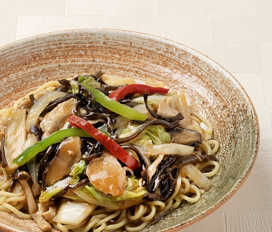
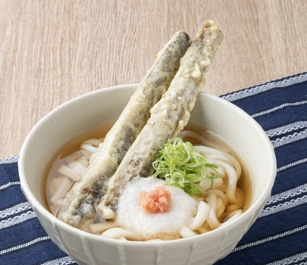



Fair Menu 2026.02
イタリアン
フ
ェ
イタリアン
フ
ア
ェ
イタリアン
フ
ア
ェ
ア
マンスリーフェア
イタリアで開催される冬季世界スポーツ大会
イタリア気分を味わいながら、大会を盛り上げましょう～！
なりたいカラダ・コンディションを
バランスの良い三度の食事と補食で実現する味の素（株）の
長年の食とアミノ酸研究を活かしたプログラムです。
「勝ち飯 」とは
®
ミラノ風チキンカツレツ
豚肉のスカロッピーネ
レモンバターソース
ミラノ風チキンカツレツ
豚肉のスカロッピーネ
レモンバターソース
チーズをまとった薄衣が香ばしく、
肉のうま味を引き立てる。ミラノ風の
上品なチキンカツレツです。
豚肉とマッシュルームをレモンバターソースで軽やかに。イタリア生まれのスカロッピーネでおいしく勝ち飯。
モスコラボ
ウェルネスメニュー
旨みたっぷりテリヤキバーグボウル
ごぼうが主役の身体ご褒美ごはん
ウェルネスメニュー
モスバーガーで人気のテリヤキバーガー×モス野菜バーガーをライスボウルにアレンジ！焦がし醤油の甘じょっぱいたれと、オーロラソース、味変のマヨネーズが混然一体となってリッチな味わいです。
ごぼうの食感と香りを活かし、鶏団子や野菜とともに煮込んだ白出しけんちん汁と鶏ごぼうの炊き込みごはんで、集中力アップをサポート。一食で食物繊維3.2g摂れる集中力UPの為の味方めし。
モスバーガーで人気のテリヤキバーガー×モス野菜バーガーをライスボウルにアレンジ！焦がし醤油の甘じょっぱいたれと、オーロラソース、味変のマヨネーズが混然一体となってリッチな味わいです。
ウェルネスメニュー
からだも心もHAPPYに！
身体の健康だけでなく、心の健康もサポートすることを目的とした食事プランです。身体に必要な栄養素をバランスよく摂取しつつ、日々の食事を楽しみながら健康的なライフスタイルをサポートします。
適塩
特選麺
食塩相当量が一皿で1.8g以下
きくらげいっぱいの
香味あんかけ焼きそば
ごぼう天
とろろ明太うどん
きくらげの食感と旨味を生かした香味あんかけ焼きそば。からし酢で味変も。
無塩の麺使用で適塩化。
九州小麦を使用した博多うどんに、ごぼう天を贅沢にのせた逸品です。
日本応援の明太バージョンをご用意いたしました。
食塩相当量
1.8g
監修
今月のコロッケ
八ヶ岳グラタンクリーミーコロッケ

